Slide 1
GeCar

Slide 2
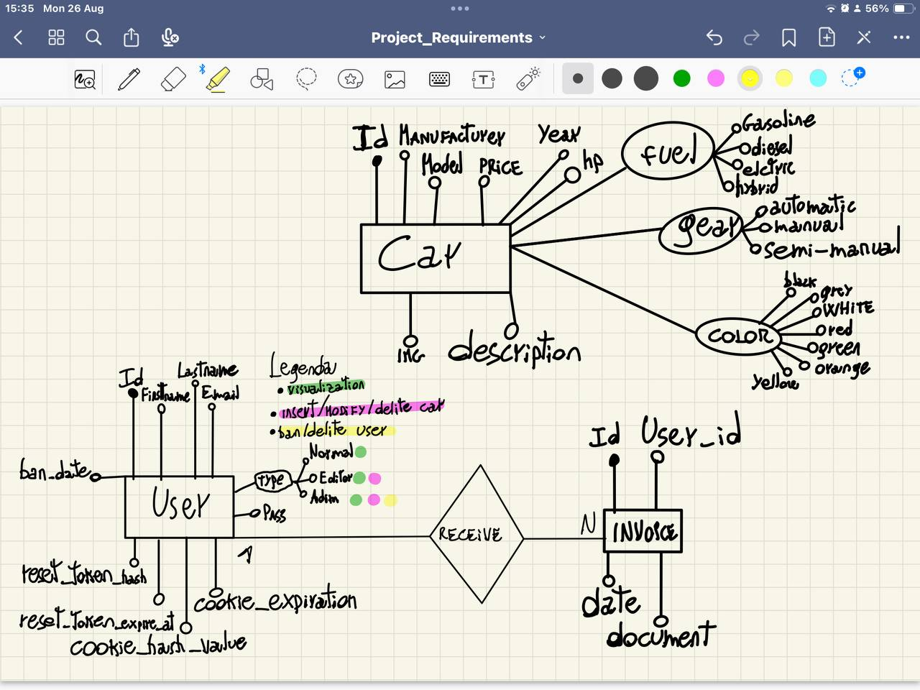
Database E/R scheme

Slide 3
Funzionalità aggiuntive
Cambio password attraverso link via mail
Generazione fattura in PDF
Download/Eliminazione delle fatture nell’area personale
Area amministrativa composta da:
inserimento auto (Adimin, editor)
Modifica/eliminazione auto (Adimin, editor)
Tabella utenti (Adimin)

Slide 4
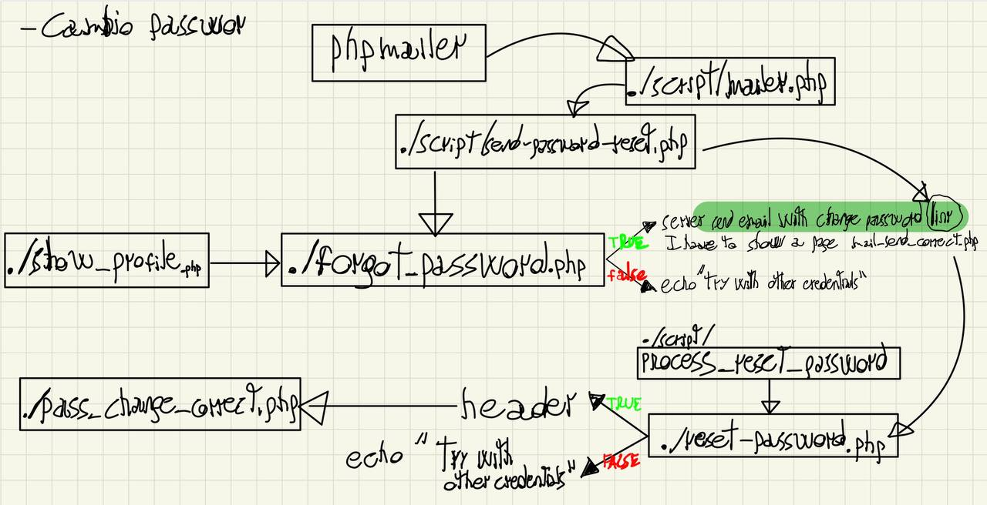
1 Cambio password attraverso link via mail

Slide 5
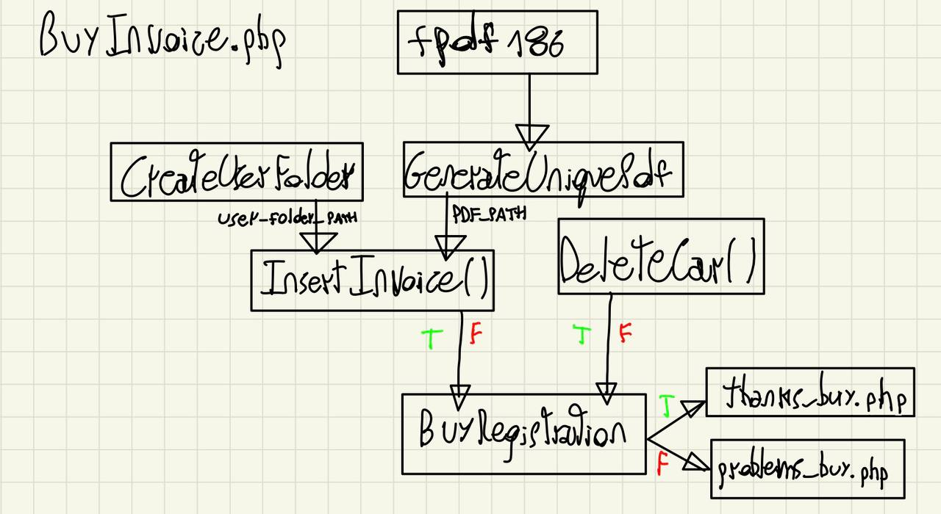
2 Generazione fattura in PDF

Slide 6
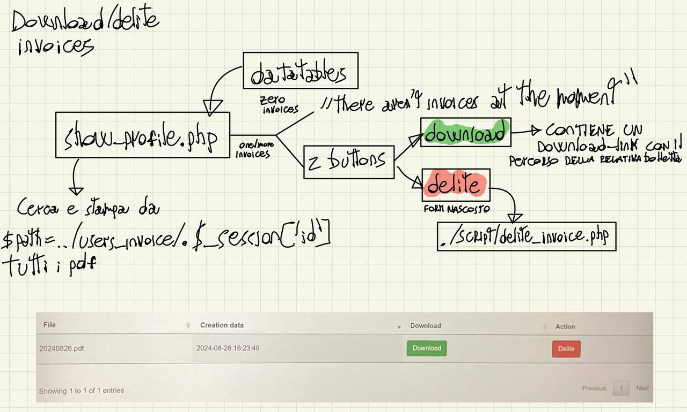
3 Download/Eliminazione delle fatture nell’area personale

Slide 7
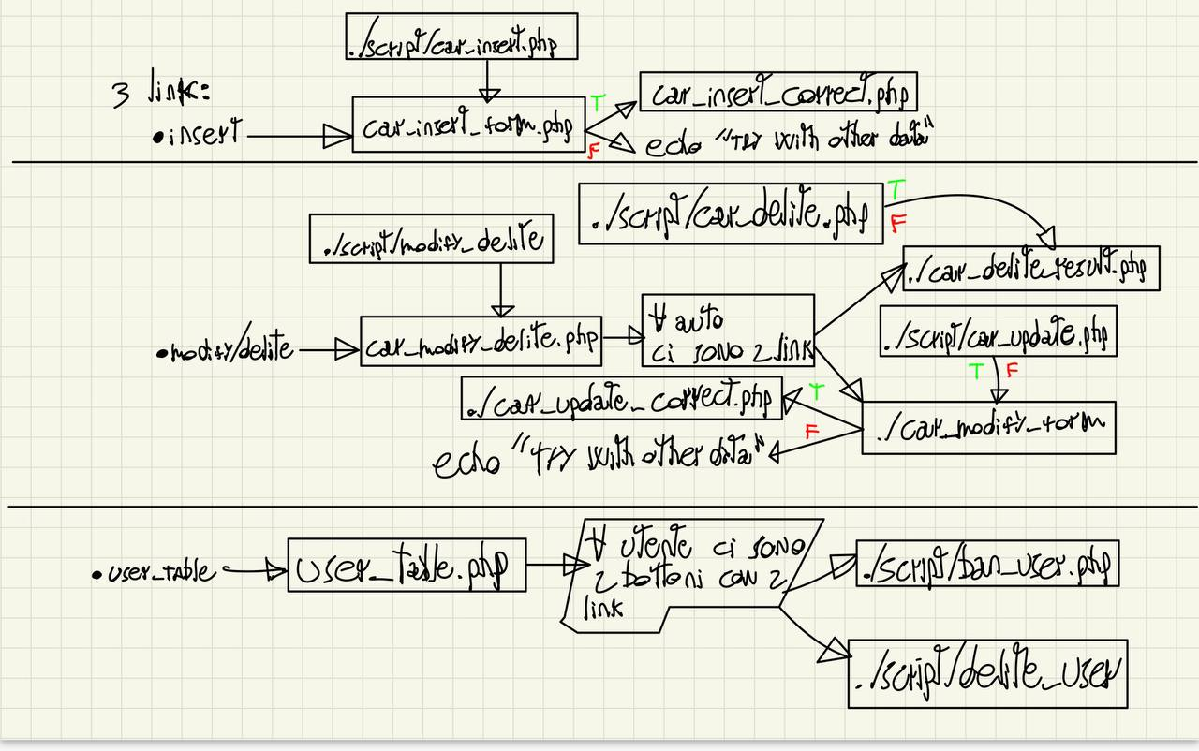
4 Area amministrativa

